Slide 1
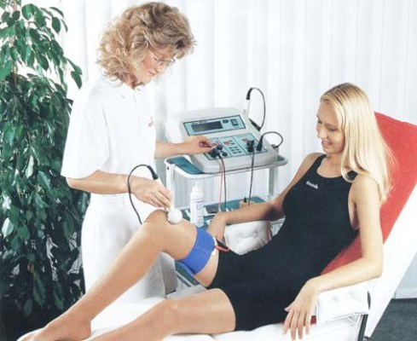
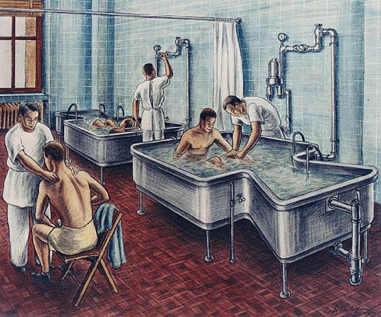
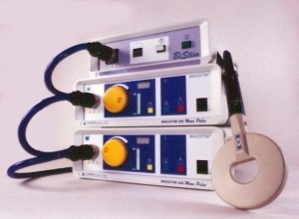
Přednášky z lékařské biofyziky
Fyzikální terapie
a nežádoucí účinky některých fyzikálních faktorů
Hubbard Hydrotherapy Tank, Carlos Andreson, Watercolour, 1943

Slide 2
Obsah přednášky
Hlavní metody fyzikální terapie:
Terapie mechanickým působením
Neelektrická léčba teplem – (ohřívání a ochlazování, vodoléčba)
Elektroterapie
Léčba ultrazvukem
Magnetoterapie
Fototerapie
Průběžně se zmiňujeme i některých nežádoucích účincích fyzikálních faktorů, které jinak nacházejí uplatnění ve fyzikální terapii. V některých případech jde o rizika fyzikální léčby, jindy i rizika diagnostiky. Problematika významně souvisí i s pracovním lékařstvím!

Slide 3
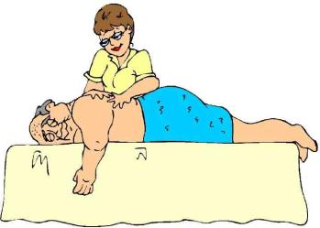
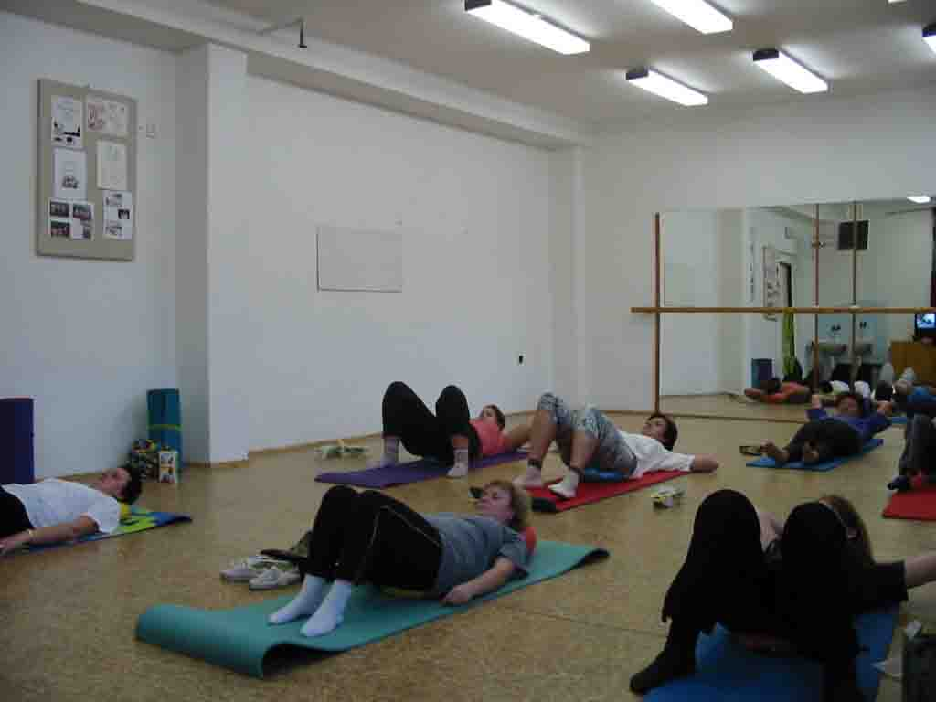
Terapie mechanickým působením - příklady
Masáže – ruční a strojové
Změny v krevním oběhu, svalová relaxace
Rehabilitační tělocvik
Zvyšování tělesné síly a pohyblivosti, psychické účinky, zlepšení držení těla

Slide 4
Léčba teplem (termoterapie)
Působení tepla je (z hlediska biofyziky i fyziologie) zásahem do termoregulace. Teplo může být do organismu dodáváno (pozitivní termoterapie), nebo z něj odebíráno (negativní termoterapie).
Odpověď organismu závisí na:
- Způsobu aplikace – vedením, prouděním nebo zářením (viz též elektroterapie a fototerapie)
- Intenzitě, pronikavosti a době trvání tepelného podnětu. Neelektrická termoterapie vyvolává zejména změny teploty povrchu těla (do hloubky 2 – 3 cm), pomocí elektroterapie můžeme prohřívat hlouběji uložené tkáně.
- Velikosti a geometrii aplikační oblasti v případě místní aplikace: Teplota tkáně se zvyšuje, jestliže množství tepla přijímaného převažuje nad množstvím tepla odevzdávaného. Válcovité části těla se zahřívají rychleji při malém poloměru. Uvažujeme-li pouze vedení tepla, tepelný odpor tkáně roste lineárně s tloušťkou vrstvy tkáně. Ve válcovitě tvarovaných tkáních roste nelineárně.
- Na zdravotním stavu pacienta (jeho termoregulační schopnosti).

Slide 5
Léčba teplem (termoterapie)
V termoterapii se používají tyto zdroje tepla:
Vnitřní (teplo si vytváří organismus sám)
Vnější.
Podle vzniku a přenosu tepla se teploléčebné metody dělí do pěti hlavních skupin založených na:
        - Vedení tepla (kondukci)
        - Proudění tepla (konvekci)
        - Sálání (radiaci)
        - Vysokofrekvenčních elektrických proudech
        - Tepelných účincích ultrazvuku

Slide 6
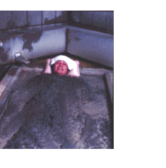
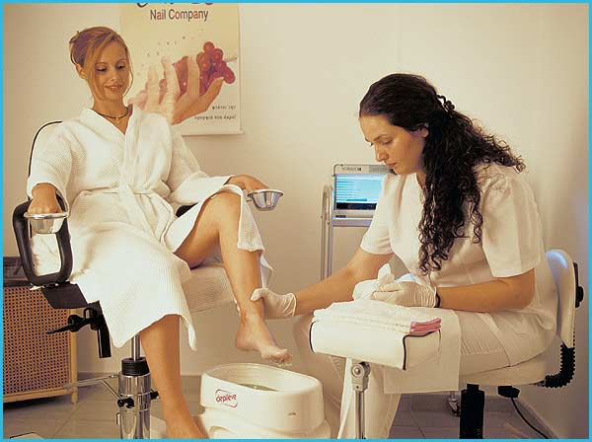
Vedení tepla
Hlavně zábaly a obklady. Podle velikosti pokryté části těla se dělí na celkové nebo částečné, podle teploty na teplé, indiferentní nebo chladné, a dále na vlhké nebo suché.
Obklady mohou být suché (přikrývky, láhve), peloidové (bahenní) a parafínové. Jejich teplota se pohybuje od 45 do 55 ºC (suché obklady), od 60 do 77 ºC u obkladů parafínových.

Slide 7
Proudění tepla – vodoléčba (hydroterapie)
Hydroterapie zahrnuje tepelné i mechanické účinky (vztlak, hydrostatický tlak, pohyb vody). Působí především na kardiovaskulární systém, vegetativní nervstvo a psychiku. Teplo napomáhá relaxaci svalů, omezuje bolest, urychluje resorpci otoků. Procedury se liší způsobem přenosu tepla, poměrem vedení a proudění a mírou homogenity tepelného toku:
studené (do 18 °C), chladné (18 – 24 °C), vlažné (24 – 33 °C), teplé (33 – 36 °C) nebo horké (37 – 42 °C).
Nebo: hypotermické (10 - 34 °C, 5 min.), izotermické (34 - 36°C, 20 - 30 min), hypertermické (37 - 42°C, krátké trvání).
Účinek celotělové koupele je dán především povrchovou teplotou těla. Po ponoření je povrch těla vystaven skutečné teplotě prostředí, dokud nedojde k vytvoření tepelné rovnováhy v několik mm silné vrstvě vody a nezačne působit efektivní teplota koupele. Narušování této vrstvy prouděním zabraňuje ustálení efektivní teploty, a proto se nemá pacient v lázni pohybovat.

Slide 8
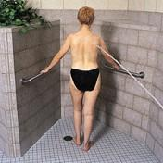
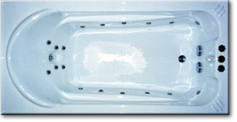
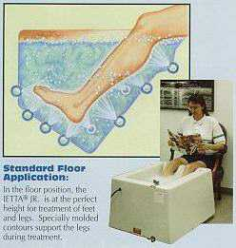
Vířivé koupele, podvodní masáže, skotské střiky
Skotské střiky: Střídavé aplikace ostrých horkých a studených vodních proudů - metoda s výborným aktivačním účinkem.
Pro horní a dolní končetiny se používají mírně hypertermické vířivé koupele – zvyšují prokrvení a metabolismus, aktivují kožní receptory

Slide 9
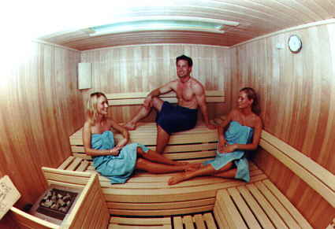
Sauna
Účinek horkého vzduchu (80 - 100°C) o nízké relativní vlhkosti (10-30%), následovaný ochlazením v chladné vodě. Výborný tonizující účinek. Parní lázeň: kolem 45°C, vlhkost až 100%.

Slide 10
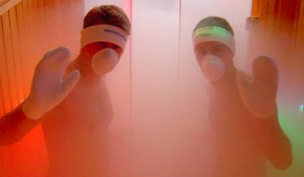
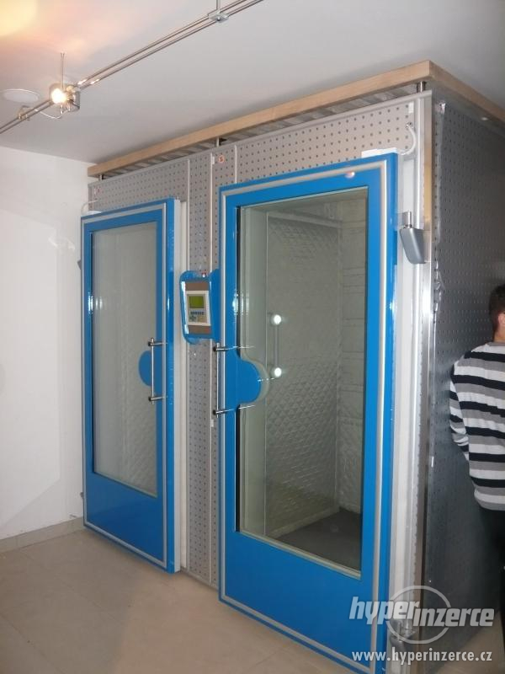
Kryokomory (sauna naruby)
Působení suchého velmi chladného vzduchu (do minus 160°C) po dobu několika minut, následované aerobním cvičením

Slide 11
Elektroterapie
Elektroterapeutické metody využívají
Stejnosměrného elektrického proudu (galvanoterapie, iontoforéza)
Nízkofrekvenčního střídavého proudu nebo krátké impulsy stejnosměrného proudu (stimulace)
Vysokofrekvenční střídavé proudy (diatermie)
Vysokofrekvenční elektromagnetické záření (diatermie)

Slide 12
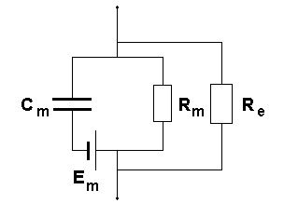
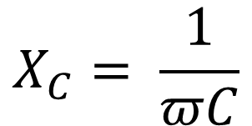

Vedení elektrického proudu ve tkáních
Průchod elektrického proudu lidským tělem se řídí Kirchhoffovými zákony. Tkáňový odpor se ale mění v čase. Nosiči proudu jsou ionty.
Můžeme rozlišit dva druhy elektrické vodivosti tkání. Cytoplazma a mezibuněčné prostředí se chovají jako vodiče, jejichž odpor nezávisí na frekvenci. Membránové struktury mají vlastnosti kondenzátorů, tj. jejich impedance Z závisí na frekvenci:
$$X_{C}= \frac{1}{πC}$$

Slide 13
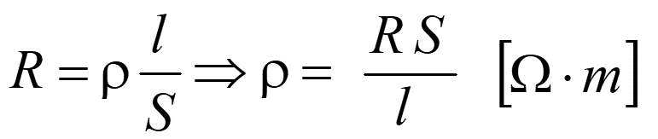
Měrný elektrický odpor ρ tkání
Tkáň |  | Měrný odpor [Ω·m]
Cytoplasma buněk |  | 1
Tělesné tekutiny |  | 0,8 – 1,3
Svalová tkáň |  | 3
Parenchymatózní orgány |  | 4 - 6
Tuková tkáň |  | 10 - 15
Kostní tkáň |  | 30

Slide 14
Polarizace tkáně
Elektrické náboje přítomné ve tkáních nejsou vždy volné, často jsou vázány na makromolekuly, které jsou integrální součástí buněčných struktur a jejich pohyblivost je omezena.
Makromolekuly se chovají jako elektrické dipóly či multipóly – různě orientované – jejich výsledné dipólové momenty se vzájemně kompenzují.
Elektrické dipóly se orientují podle směru vnějšího elektrického pole, pokud je přítomno – nastává jejich polarizace. Tím vzniká vnitřní elektrické pole s opačnou polaritou a intenzita vnějšího elektrického pole se snižuje. Toto natáčení polárních molekul vede ke vzniku tzv. posuvného proudu. Mírou schopnosti vytvářet tento proud je permitivita ε.

Slide 15
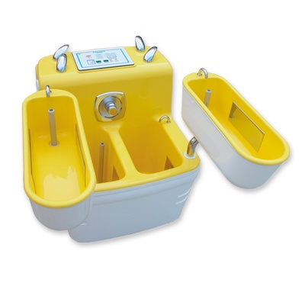
Účinky stejnosměrného elektrického proudu (galvanoterapie, iontoforéza)
Nepřerušovaný stejnosměrný proud přímo nedráždí, avšak může měnit dráždivost. Tento účinek se nazývá elektrotonus a využívá se v galvanoterapii.
  V oblasti katody (-) dochází ke zvyšování dráždivosti motorických nervů = katelektrotonus.
  V oblasti anody (+) dochází ke snižování dráždivosti senzitivních nervů = anelektrotonus.
  Využití v elektroterapii.
Elektrokinetické jevy – pohyb iontů nebo rozpouštědla v elektrickém poli – iontoforéza – ionty jsou přiváděny do těla.

Slide 16
Nízkofrekvenční střídavé proudy – elektrické dráždění
Dráždivost je nejlépe vyvinuta u tkáně nervové a svalové.
Elektrické dráždění (stimulace) – schopnost tkáně reagovat na elektrický podnět. Stejnosměrný proud má dráždivé účinky jen při náhlých změnách.
Elektrické dráždění je prahový jev, nastává pouze po překročení určité prahové intenzity proudu - reobáze.
Pro kvantifikaci dráždivosti je důležitější časový faktor: Chronaxie je doba nutná pro vyvolání podráždění proudem, jehož intenzita je rovna dvojnásobku reobáze.
Každý kosterní sval má charakteristickou chronaxii. Změny chronaxie pomáhají určit studeň poškození dráždivosti a tím i stupeň poškození svalu.
Nejkratší chronaxii mají kosterní svaly (< 1 ms), srdeční sval (5 ms), nejdelší mají hladké svaly (50-700 ms). Chronaxii lze odečíst z tzv. I/t křivky, závislosti intenzity proudového impulsu schopného vyvolat podráždění na jeho délce.

Slide 17
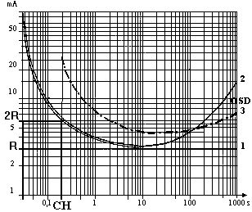
I-t křivka
R – reobáze
CH - chronaxie
Kosterní sval s normální inervací reaguje různě na dráždění elektrickými impulsy s rychlým nástupem (obdélníkové impulsy) a s pomalým nástupem (trojúhelníkové impulsy). Pro krátké impulsy pod cca 10 ms, má I/t křivka stejný průběh. U dlouhých obdélníkových impulsů se dráždivost nemění (křivka 1) avšak u trojúhelníkových impulsů se snižuje (křivka 2).
Svaly s poškozenou inervací (denervované) nejsou drážditelné velmi krátkými impulsy. Jejich dráždivost dlouhými impulsy s pomalým nástupem však roste (křivka 3). Tím vzniká oblast selektivní dráždivosti (OSD), která umožňuje stimulovat denervované svaly, aniž by docházelo ke stimulaci svalů zdravých.

Slide 18
Nízkofrekvenční střídavé proudy – frekvenční závislost dráždivých účinků
U velmi nízkých frekvencí (< 100 Hz), dráždivé účinky rostou lineárně s frekvencí. U vyšších frekvencí nárůst dráždivých účinků již není tak výrazný a od jisté frekvence se mění v pokles. V oblasti 500 - 3000 Hz prahová hodnota stimulačního proudu závisí na √f. K poklesu elektrické dráždivosti dochází od 3000 Hz a při cca 100 kHz zcela mizí. Literatura je v této oblasti velmi nejednotná.
Vysokofrekvenční proudy nemají žádné dráždivé účinky, protože délka jedné periody kmitů je mnohem kratší než nejkratší chronaxie. Stejně tak nemají účinky elektrochemické.

Slide 19
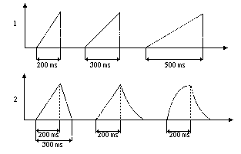
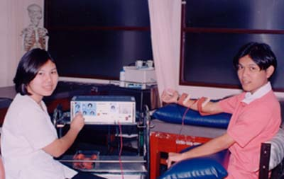
Elektrostimulace
Dráždivé účinky závisejí na amplitudě, frekvenci, tvaru a modulaci impulsů a na druhu tkáně!!!!!

Slide 20
Tepelné účinky vysokofrekvenčních (VF) proudů
Mechanismus účinku těchto proudů je založen na přeměně absorbované elektrické energie v teplo Q dle Jouleova zákona:
Q = U·I·t
kde U je napětí, t je doba průchodu proudu I. Tento mechanismus tvorby tepla závisí na způsobu aplikace VF proudů.
  Dielektrický ohřev (vliv tzv. ztrát v dielektriku) nastává při aplikaci proudu v poli kondenzátoru.
  Ve střídavém elektromagnetickém poli vznikají indukcí tzv. vířivé proudy, které též vedou k produkci tepla.

Slide 21
Použití VF elektrických proudů
U střídavých VF elektrických proudů (>100kHz) zcela převládají tepelné účinky. Teplo vzniká přímo ve tkáních dielektrickým ohřevem, působením vířivých proudů nebo v důsledku absorpce elektromagnetické energie.
Mezinárodními dohodami byly určeny následující frekvence pro léčbu pomocí VF proudů:
  Krátkovlnná diatermie (27,12 MHz, tj. vlnová délka 11,06 m),
  Ultrakrátkovlnná diatermie 433,92 MHz (69 cm),
  Terapie pomocí mikrovln 2 400 nebo 2 450 MHz (12,4 nebo 12,25 cm) .
  Terapie pomocí VF proudů umožňuje hloubkové prohřívání.

Slide 22
Tři způsoby aplikace VF proudů:
1. Tkáň je zapojena do elektrického obvodu jako odpor pomocí kontaktních elektrod – klasická diatermie. Dnes se v praxi nepoužívá.
2. Tkáň zapojená jako dielektrikum je umístěna mezi dvěma izolovanými elektrodami – ohřev v kondenzátorovém poli. Vznikající teplo je úměrné ztrátám v dielektriku. Množství tepla vznikajícího v podkožní tukové tkáni je menší než ve svalech.
3. Využití vířivých proudů v magnetickém poli cívky – ohřev indukcí. Izolovaný kabel je navinutý kolem končetiny nebo se k povrchu těla přikládá cívka. Kůže se zahřívá méně, 2 cm silná vrstva svalu snižuje ohřev na polovinu.

Slide 23
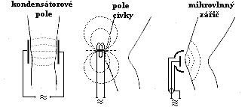
Různé způsoby VF diatermie

Slide 24
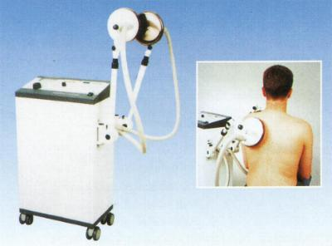
Krátkovlnná diatermie – ohřev v kondenzátorovém poli

Slide 25
Terapie pomocí mikrovln
Zdroj: magnetron. Kmity elektromagnetického pole jsou přiváděny do zářiče – dipólu s reflektorem. 1 cm svalu snižuje intenzitu mikrovln na polovinu, poměr tvorby tepla mezi kůží a svaly je téměř vyrovnaný.
Mikrovlny přivádějí elektricky nabité částice (ionty, dipóly) do kmitavého pohybu, který se transformuje v teplo třením.

Slide 26
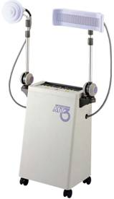
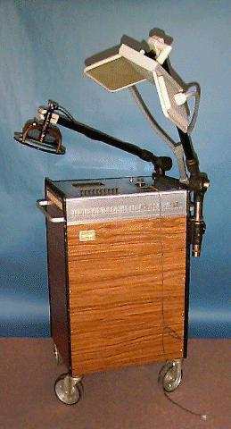
Mikrovlnná diatermie
(starší typ přístroje)

Slide 27
Možná rizika spojená s mikrovlnným a radiofrekvenčním zářením
Účinky jsou především tepelné.
  Zdroje mikrovln
  Radary
  Mobilní telefony
  Rozhlasové a televizní vysílače
  Elektrická rozvodná síť
  Trolejová vedení
Některé studie popisující kancerogenní účinky mikrovln nebo nízkofrekvenčních elektromagnetických polí nebyly dostatečně ověřené, je však prozíravé omezovat expozice.

Slide 28
Ultrazvuková terapie
Ultrazvuková (UZ) terapie je založena na biologických účincích ultrazvukových (neelektrických) kmitů. Přesto se tato terapie někdy řadí mezi elektroterapeutické metody.
UZ terapeutický systém se skládá ze dvou hlavních částí: generátoru VF elektrického proudu a aplikační hlavice, tj. vlastního zdroje ultrazvuku tvořeného piezoelektrickým měničem.
V UZ terapii se používají frekvence 0,8 - 1 MHz, někdy až 3 MHz, s intenzitami typicky 0,5 - 1 W·cm⁻² . Doby ozvučování bývají 5 - 15 min., v 5 - 10 opakováních. UZ lze aplikovat kontinuálně nebo v impulsech.
Hlavní léčebným mechanismem je VF masáž tkáně. Další účinky vyvolává ohřev tkáně (vedoucí k hyperémii) a některé fyzikálně-chemické jevy.
Akustická vazba mezi hlavicí a tkání je zajišťována gelem (lokální aplikace), případně vodou (podvodní aplikace).
Hlavní indikace UZ terapie: chronická onemocnění kloubů, svalů a nervů. Jisté úspěchy byly zaznamenány i při hojení pooperačních ran a bércových vředů.

Slide 29
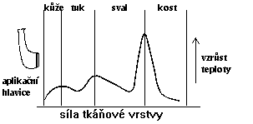
Tepelné účinky ultrazvuku
V UZ terapii je důležitá přeměna akustické energie na teplo. Ohřev tkání závisí na jejich fyzikálních vlastnostech a jejich krevním zásobení. K nejvyššímu ohřevu dochází na rozhraních mezi tkáněmi, které se od sebe silně odlišují akustickými impedancemi.
Tepelné účinky UZ nelze uvažovat samostatně bez ohledu na jiné léčebné mechanismy (mikromasáž aj.)

Slide 30
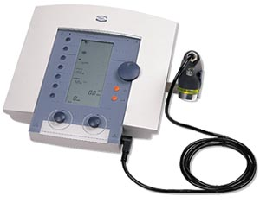
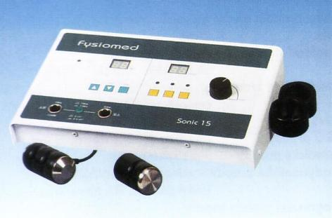
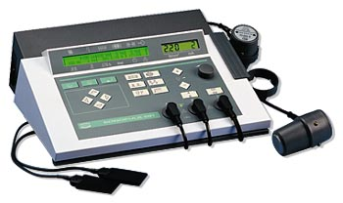
Ultrazvuková terapie

Slide 31
Účinky magnetických polí - magnetoterapie
Základní pojmy: magnetická pole: statická, střídavá a pulsní. Homogenní a nehomogenní magnetická pole.
Magnetická indukce B závisí na magnetické permeabilitě prostředí μ:
= μ_{r}μ₀
  Ferromagnetické látky - μ_{r} >>1.
  Diamagnetické látky - μ_{r} je mírně nižší než 1
  Paramagnetické látky - μ_{r} je mírně vyšší než 1.
  (μ₀ je permeabilita vakua – 4π·10⁻⁷ N·A⁻²)
Tkáně lidského organismu jsou složeny téměř výhradně z diamagnetických a paramagnetických látek. Magnetická pole mohou ve tkáních vyvolávat elektrická napětí a proudy (účinkem Lorentzovy síly na pohybující se elektrické náboje nebo dle Faradayova zákona působením proměnlivého magnetického pole). Tato indukovaná napětí však jsou většinou podstatně nižší než membránové potenciály.

Slide 32
Magnetomechanické a magnetochemické účinky
V silném homogenním mg poli se orientují diamagnetické a paramagnetické molekuly, aby minimalizovaly svou energii. V nehomogenních polích s vysokými gradienty dochází k translačnímu pohybu ferromagnetických látek (u živých organismů zanedbatelné). Silné mg pole (cca 10⁶ A·m⁻¹, resp. nad 1 T) snižuje průtok laminárně proudící kapaliny v trubici.
Dle některých autorů stálé mg pole vyšších intenzit metabolické pochody tlumí, proměnné mg pole stimuluje. Tyto změny jsou přechodné.
Interakcí magnetických polí s lidskými tkáněmi se využívá diagnosticky i léčebně. Příkladem budiž MRI a magnetická stimulace mozku.

Slide 33
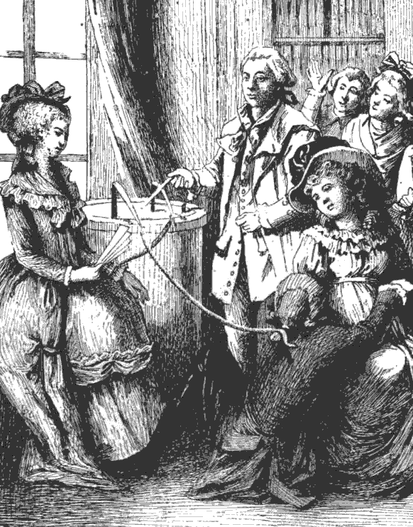
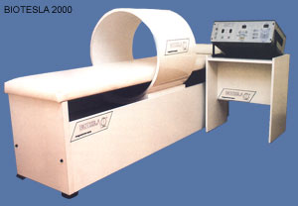
Magnety v medicíně
Magnetoterapie
Biomagnetismus – šarlatánství Franze Messmera před 200 lety
Transkraniální magnetická stimulace

Slide 34
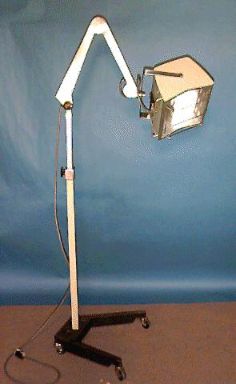
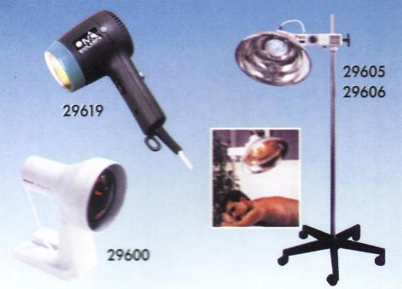
Léčba světlem - fototerapie
Ultrafialové (UV), viditelné (VIS) a infračervené (IR) světelné zdroje se běžně využívají v medicíně, zejména ve fyzikální léčbě.

Slide 35
Světelné záření
ultrafialové (UV) 1- 380 nm: UV-A 380 - 315 nm
UV-B 315 - 280 nm
UV-C 280 - 190 nm
viditelné (VIS) 380 - 780 nm
infračervené (IR) 0,780 - 1mm: IR-A 0,78 – 1,4 µm
IR-B 1,4 – 3,0 µm
IR-C 3,0 µm – 1,0 mm
Z praktického hlediska ultrafialová oblast začíná vlnovou délkou 190 nm. Spektrální oblast 1 - 190 nm je tzv. vakuové UV záření. Je silně zeslabováno vzduchem, a proto se jeho biologické účinky vyskytují zřídka.

Slide 36
Zdroje světla
Jediný významný přirozený zdroj světla je Slunce.
Jiné zdroje jsou umělé a každý z nich emituje pouze část optického spektra:
    Horká tělesa. Vlnová délka záření závisí na teplotě zdroje. Vyzařované spektrum je spojité. Žárovky a různé zdroje sálavého tepla.
    Luminiscenční zdroje (zářivky a výbojky). Jejich principem jsou deexcitační procesy u atomů a molekul. Spektrum těchto zdrojů může být čárové.
  Oba tyto typy zdrojů emitují nekoherentní záření.
Jediný umělý (luminiscenční) zdroj intenzivního koherentního světla je laser.

Slide 37
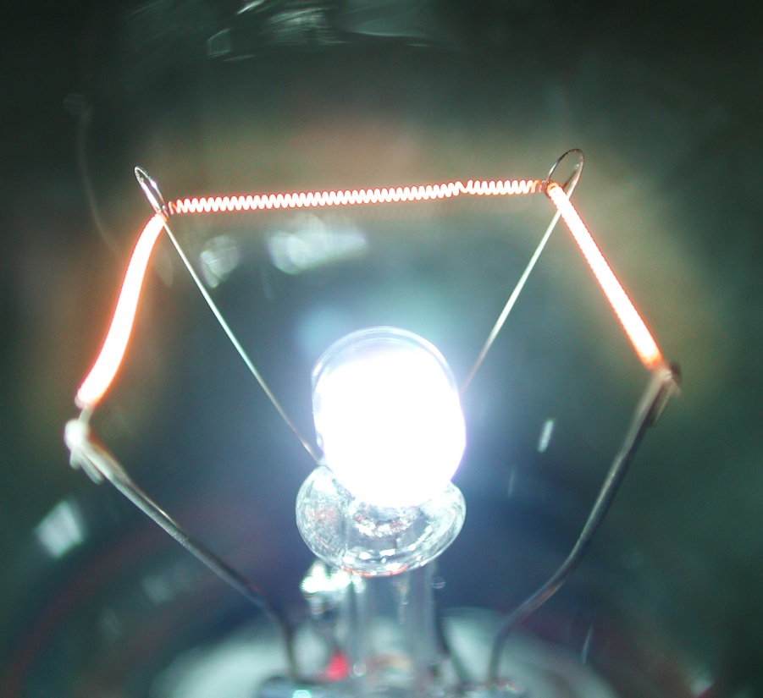
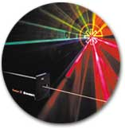
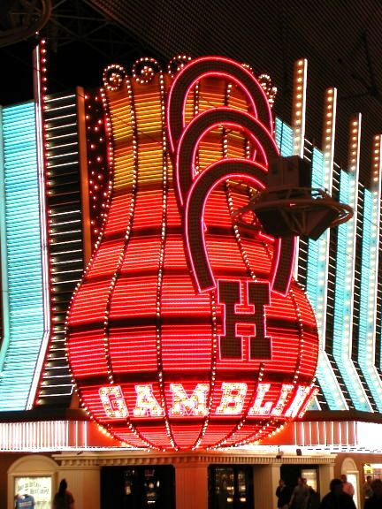
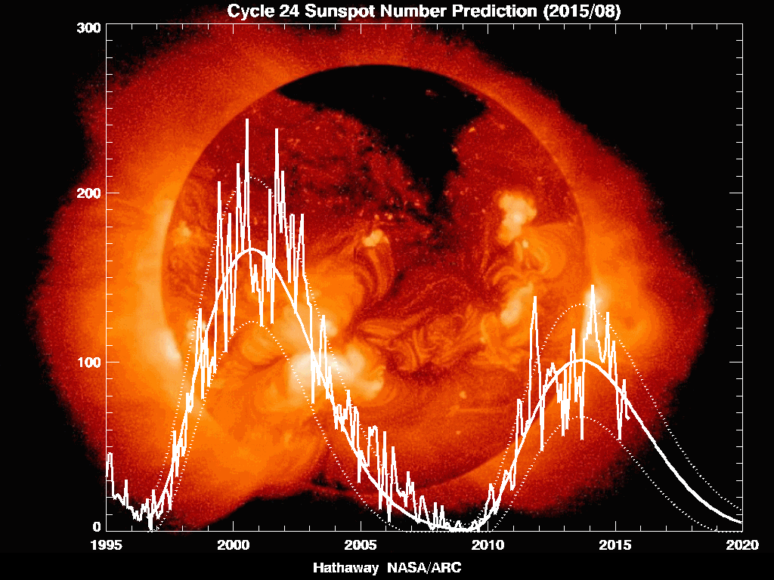
Zdroje viditelného světla
http://solarscience.msfc.nasa.gov/predict.shtml

Slide 38
Molekulární mechanismy biologických účinků světla
Energie jednotlivých atomů závisí na jejich elektronové konfiguraci. Dodání energie způsobuje přeskoky elektronů do vyšších energetických hladin (ΔE_{e}) – vzniká excitovaný stav. Absorpční spektrum je nespojité. K excitaci dochází hlavně ve valenční vrstvě.
Změny energetických stavů ΔE jednotlivých molekul jsou v zásadě součtem změn energie elektronů daných změnami elektronové konfigurace ΔE_{e}, vibračních stavů ΔE_{ν} a rotačních stavů ΔE_{r} :
ΔE = ΔE_{e} + ΔE_{ν} + ΔE_{r}
Všechny tyto tři druhy energie jsou kvantované. Účinek záření závisí na energii fotonů. Nejnižší energii mají fotony IR-C, odpovídá změnám rotačních stavů molekul. Energie fotonů IR-B a IR-A může ovlivnit jak vibrační tak i rotační stavy molekul. Energie fotonů VIS a UV může ovlivnit rotační a vibrační stavy i elektronovou konfiguraci.

Slide 39
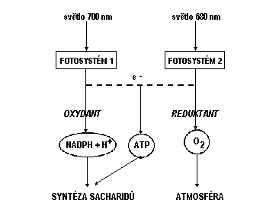
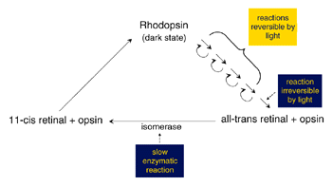
Účinky viditelného světla
Fotosyntéza biochemie
Fotorecepce biofyzika zraku

Slide 40
Molekulární účinky ultrafialového záření
Vezmeme-li v úvahu biologicky významné sloučeniny, nejcitlivější jsou ty, které obsahují konjugované dvojné vazby.
V bílkovinách jsou nejcitlivější zbytky aminokyselin tyrosinu a tryptofanu (abs. maximum kolem 280 nm).
V nukleových kyselinách jsou citlivé dusíkaté báze. Absorbance NA je vyšší než absorbance bílkovin, maximum je při 240-290 nm.
UV záření proniká pouze do povrchových vrstev kůže.
Účinek UV záření na kůži se projevuje jako zčervenání – erytém – následované melaninovou pigmentací ⇒ ochranný mechanismus proti dalšímu pronikání UV. Syntéza vitaminu D, který řídí metabolismus Ca a P (jeho nedostatek způsobuje křivici - rachitis), je významným pozitivním účinkem UV světla. Nelze vyloučit kancerogenní účinky UV, protože téměř 90% případů rakoviny kůže se objevuje na jejích nekrytých oblastech.

Slide 41
Zdroje ultrafialového záření
Slunce
Rtuťové výbojky (používané v medicíně)
Vodíkové a deuteriové výbojky (používané ve výzkumu)
Xenonové lampy (výbojky)
Elektrický oblouk, blesky atd.
Některé lasery

Slide 42
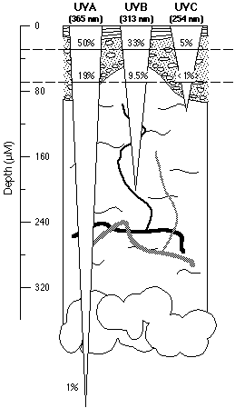
Pronikavost UV záření
Povšimněte si silné závislosti na vlnové délce!

Slide 43
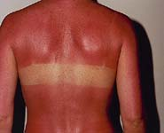
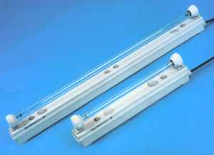
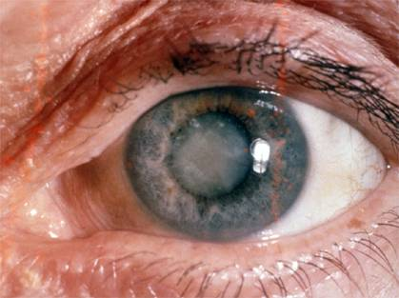
Účinky ultrafialového záření na živý organismus
Sluneční spáleniny - erytémy
Účinky na oko: blefarospasmus (neovladatelné sevření víček) – vzniká při poškození rohovky UV zářením (keratitis photoelectrica). ⇒ Ochrana pomocí brýlí s UV filtrem. Může vzniknout též zákal čočky – katarakta (obr.↓)
UV-C s vlnovou délkou pod 280 nm má výrazný baktericidní účinek ⇒ sterilizace laboratoří, boxů a chirurgických sálů.

Slide 44
Zdroje a účinky infračerveného světla
Všechny tří pásma IR světla mají tepelné účinky.
  IR-A je součástí slunečního záření. Prochází sklem a je jen mírně absorbováno vodou.
  IR-B je emitováno různými žárovkami a výbojkami. Prochází sklem, je však dobře absorbováno vodou.
  IR-C je emitováno z topných a horkých těles, lidských těl…. Je absorbováno sklem i vodou.
Téměř veškeré IR záření je pohlcováno v pokožce. Způsobuje místní vasodilataci a tepelný erytém vypadající jako difuzní červené skvrny. Na rozdíl od erytému způsobeného UV zářením je jeho trvání krátké. Pigmentace je velmi slabá.
Ozáření IR zářením však zvyšuje citlivost pokožky k záření ultrafialovému – využití v soláriích.
Dlouhé vystavení očí IR záření může u některých profesí (foukači skla, hutníci, taviči, oceláři apod.) způsobit tzv. žárovou kataraktu (zákal čočky).

Slide 45
Přenos tepla IR zářením
Tepelné účinky viditelného a infračerveného záření z umělých zdrojů:
Žárovkové skříně – sálavé teplo v uzavřeném prostoru. Jsou drážděny kožní receptory a nastává celkové zahřátí těla.
IR lampy: Solux, Sirius – výkonné žárovky s modrými nebo červenými filtry, infračervené zářiče. Záření je absorbováno hlavně tělesným povrchem. Používá se nejvíce v dermatologii, ORL a zubním lékařství. Jsou stimulovány kožní receptory, dostavuje se sugestivní pocit tepla, nastává reflexní vasodilatace a svalová relaxace.

Slide 46
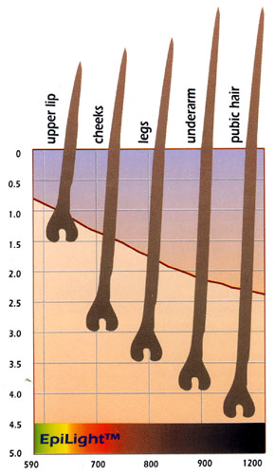
Pronikavost IR záření
Snížení intenzity světla na 35 % původní hodnoty. Obrázek má souvislost s depilací pomocí laseru.
http://www.depilazione.net/news4.htm

Slide 47
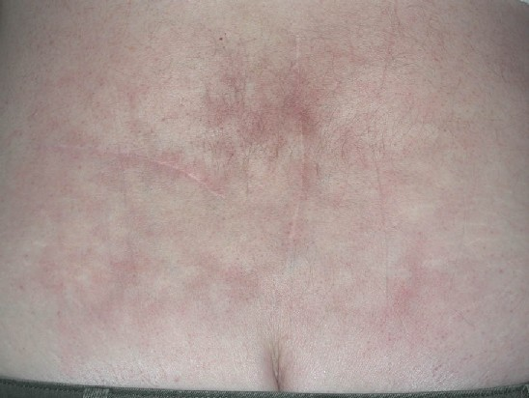
Tepelný erytém
Tepelný erytém jako důsledek nadměrného používání elektrické podušky!
http://dermatlas.med.jhmi.edu/derm/Display.cfm?ImageName=EAB

Slide 48
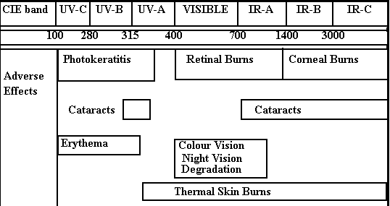
Souhrn – účinky světla na lidský organismus

Slide 49
Autor:
Vojtěch Mornstein
Obsahová spolupráce:
Ivo Hrazdira, Carmel J. Caruana
Poslední revize: září 2024

